Slide 1

Status of the error correction to the Higgs lattice with local solenoid compensation
Bin Wang
2026.01.15

Slide 2
下一步
修正bug之后，目前的残余轨道并没有特别大，这里可以用之前的校正程序尝试一下全局校正。
之前计划的误差容忍度分析也继续更新：
弧区：
只开准直误差，用周期解，从小到大扫描准直误差直至没有闭轨。
对撞区：
分别打开Q1B、Q1C、Q2的准直误差，做同样的扫描直至没有闭轨。
分别打开Q1B、Q1C、Q2的准直误差（误差大小参考上一步的研究结果），用传输解（起始点选择MENTIRD （弧区出口）），检查传输到solenoid之前时的初始轨道没有偏移。
保持误差一致的情况下，与之前没有solenoid的容忍度的分析结果进行对比。
优先检查一下含solenoid的Z lattice的误差敏感度，预期可能会更敏感一些。
建议生成新的lattice时优先检查一下跟bare lattice的twiss以及CALC输出是否一致。【一致】

Slide 3
全局校正进展（闭轨校正）
V1: TDR的闭轨校正程序，起始点改到注入点。
均不能得到收敛的结果。尝试增加迭代次数到10次，即第一次闭轨校正引入的Q铁准直误差为10微米，结果并没有改善。
V2: 缩小对撞区Q铁的误差至50微米，迭代次数设为10次，依然不能得到收敛结果。
V3：起始点改回对撞点，结果并没有变化。
V4：不考虑对撞区Q铁的准直误差，结果并没有变化。

Slide 4
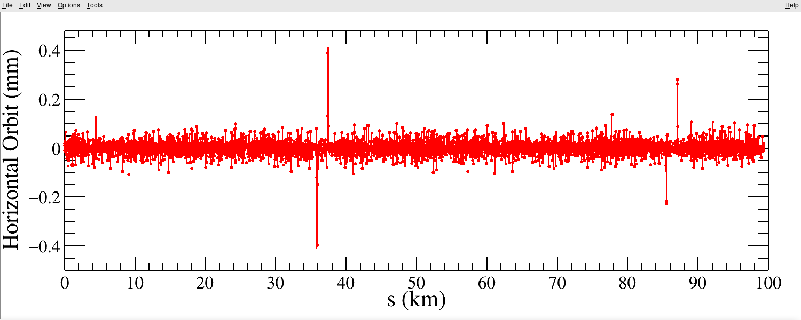
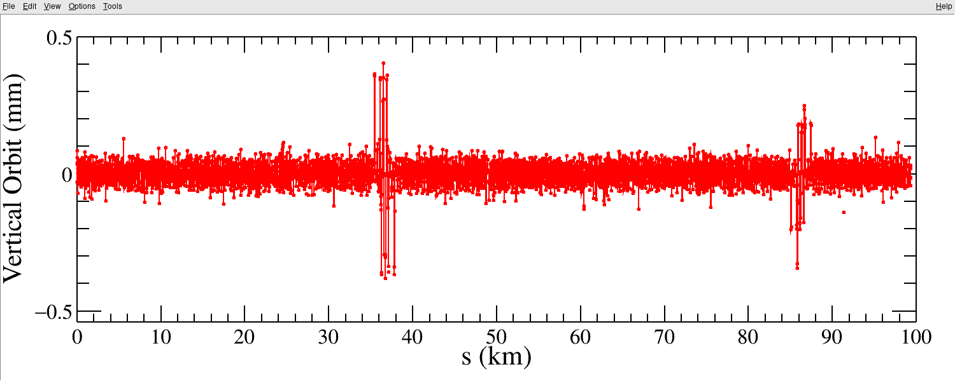
全局校正进展（闭轨校正）
V5：响应矩阵从bare lattice计算得到改回从实测中得到：
可以得到收敛解，正在进行。
还没完成全部seed的校正，部分结果表明轨道校正可以得到收敛结果，轨道有校正到100微米以内。

Slide 5
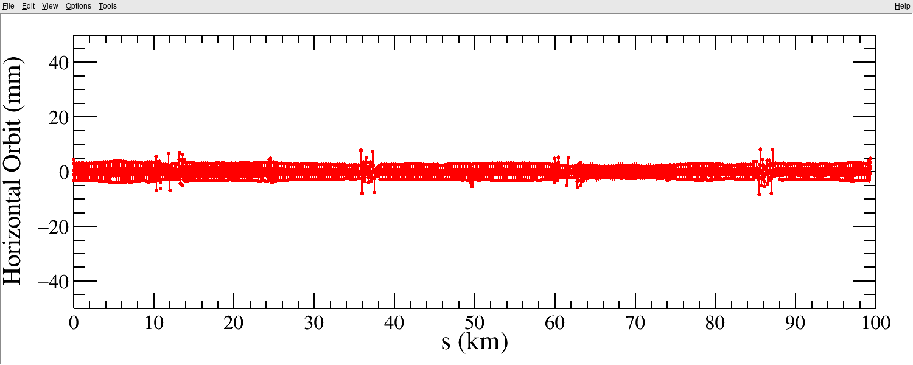
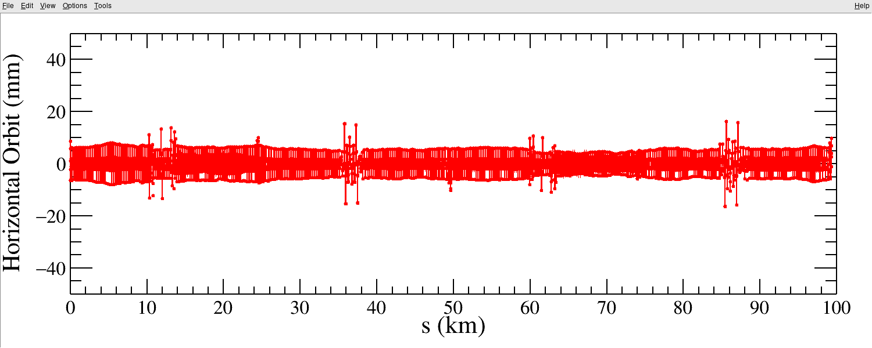
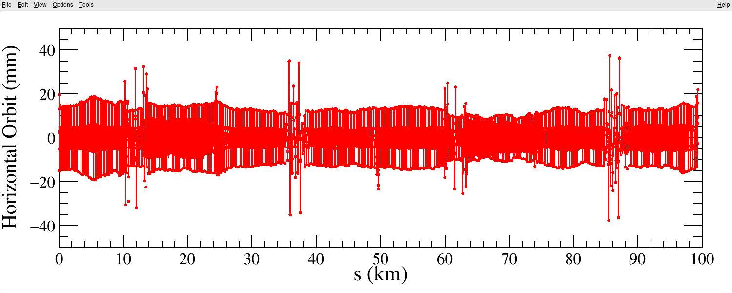
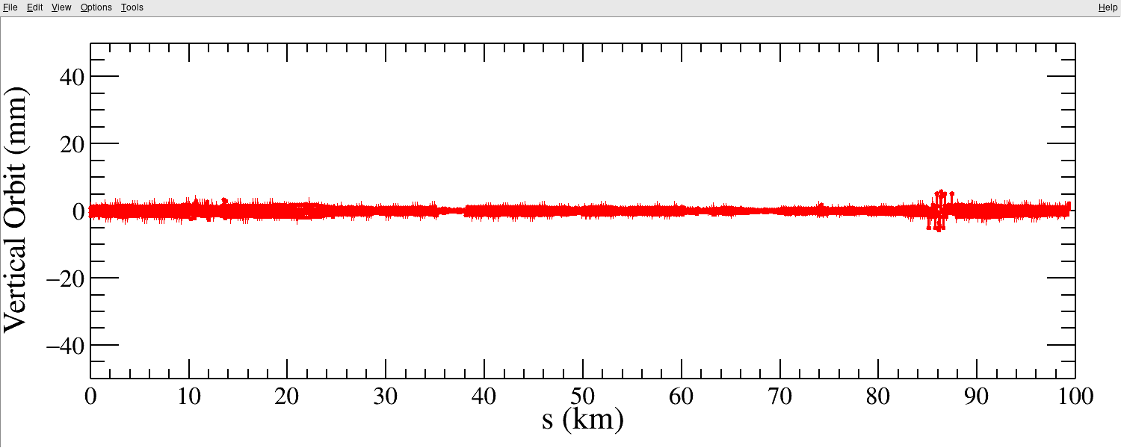
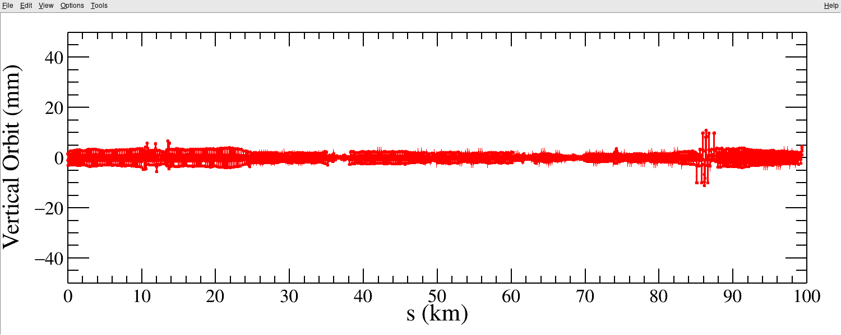
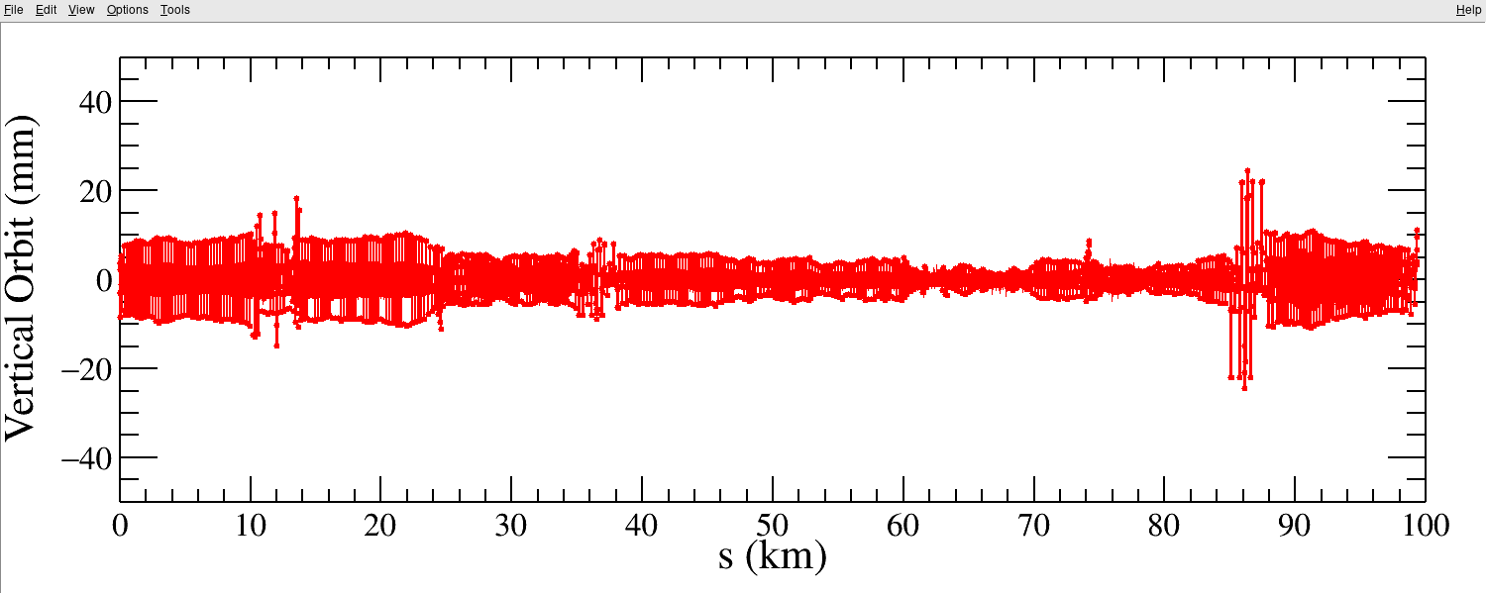
容忍度分析
只开准直误差，用周期解，从小到大扫描准直误差直至没有闭轨。
10微米
20微米
50微米
以MENTIRD和MENTIRU为两端标记对撞区，对bare lattice仅添加弧区Q铁的准直误差（包括水平和垂直方向）并进行扫描。
扫描结果表明，准直误差输入为50微米时，CALC输出出现不稳定标记。水平垂直轨道也基本上从10微米的几毫米逐步增加到20mm以上。

Slide 6
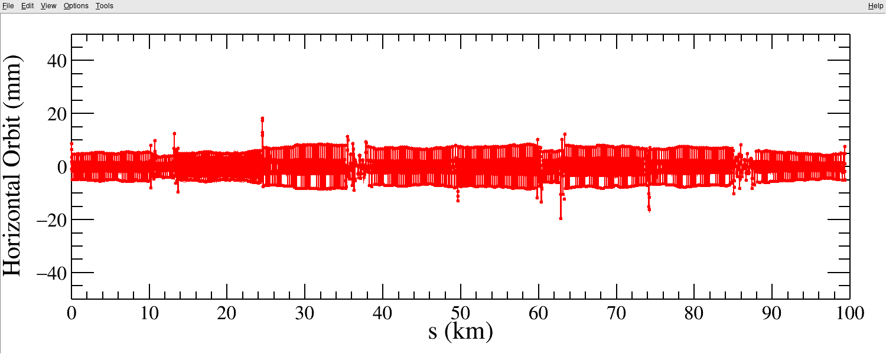
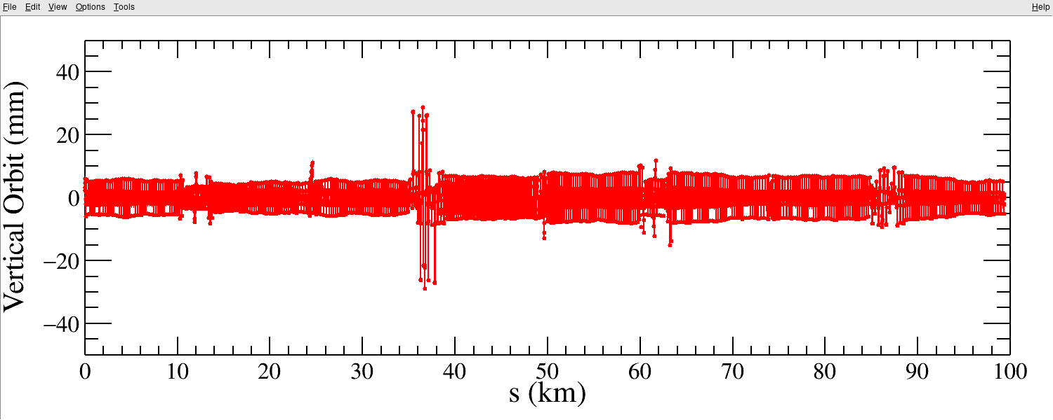
容忍度分析
仅添加对撞区Q铁的准直误差并进行扫描，当准直误差达到50微米时，CALC结果也出现不稳定的标记，水平垂直轨道也基本上从10微米的几毫米逐步增加到20mm以上。
考虑全环的Q铁准直误差，准直误差达到20微米时，CALC结果出现不稳定标记。

Slide 7
总结和下一步
全局轨道校正程序可以正常运行，部分seed的轨道恢复到100微米左右。
误差容忍度分析：
从结果上看，仅考虑弧区或者对撞区的Q铁准直误差时，50微米是一个边界。
考虑全环Q铁的准直误差，20微米是一个边界。
保持误差一致的情况下，与之前没有solenoid的容忍度的分析结果进行对比。
优先检查一下含solenoid的Z lattice的误差敏感度，预期可能会更敏感一些。

Slide 8
下一步
继续开展全局轨道校正。
轨道校正（v5）：
在对撞点附近还有毛刺，这里可以进一步检查一下，看是否可以压低。
开展optics校正和发射度耦合校正，跟踪动力学孔径。
首圈注入校正的研究
把Higgs的校正也应用到含solenoid（local方案，3T）的Z lattice (100微米的误差表)的校正上。

